Slide 1


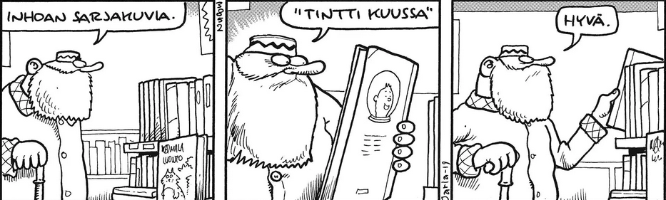
Moniäänisyys
Sit Dolor Amet

Slide 2
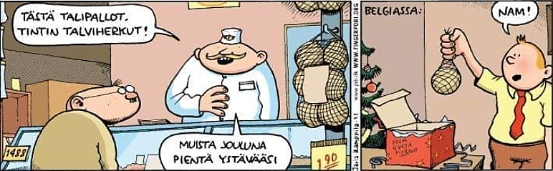
Moniäänisyys: eri henkilöiden ja tahojen äänten kaikuminen tekstissä
  uusien näkökulmien ja tietolähteiden esiintulo
  uusien kontekstien avautuminen
  Useiden kielenkäyttötilanteiden läsnäolo
  luotettavuus, uskottavuus, vakuuttavuus

Slide 3
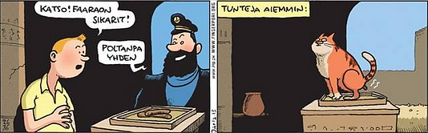
  sitaatit ja referoinnit joidenkuiden sanomisista tai muista teksteistä, asioista tai tapahtumista
  → lehtijutun haastateltavien äänet: kiistan kaikki osapuolet
  → artikkelin lähdeviitteet: tietoa niin painetuista lähteistä kuin asiantuntijahaastatteluista

Slide 4
Miten analysoida moniäänisyyttä?
Ketkä tekstissä ovat äänessä? Millaisia ihmisryhmiä he edustavat?
Miten äänet tulevat esille? Referoidaanko muiden sanomisia vai siteerataanko heitä suoraan? Kommentoiko kirjoittaja muiden sanomisia? Ovatko lähteet luotettavia?
Keiden näkökulmat pääsevät parhaiten esille?
Puuttuuko jonkin ryhmän ääni?
Millaisia intertekstuaalisia viittauksia tekstissä on?
Mikä on eri puheenvuorojen tai lähteiden tehtävät?
Miten kirjoittaja tuo oman äänensä esille? Osoittaako kirjoittaja omat asenteensa muita ääniä kohtaan?
Millaista kieltä eri puhujat käyttävät?
Mitä moniäänisyys tuo tekstiin? Miten eri äänien kuuluminen vaikuttaa tekstin lukemiseen?

Slide 5
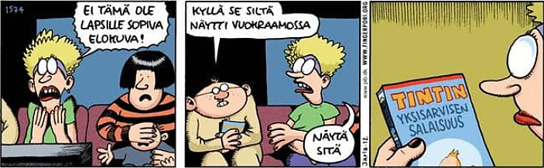
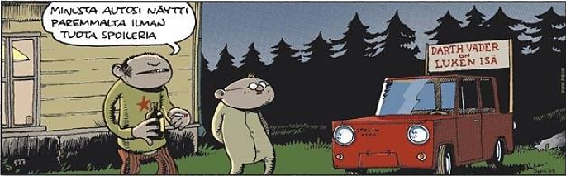
Tarkastele moniäänisyyttä Matti kuuselan reportaasissa jää hyvästi (s. 39–43).
a) ketkä pääsevät tekstissä ääneen?
b) Mitä tahoja he edustavat?
c) Ketkä eivät pääse ääneen?
d) Miten toimittajan ääni kuuluu tekstissä?
e) Millainen tehtävä moniäänisyydellä tekstissä on?
f) Miten teksti muuttuisi, jos nyt poissa olevat äänet lisättäisiin tekstiin?

Slide 6
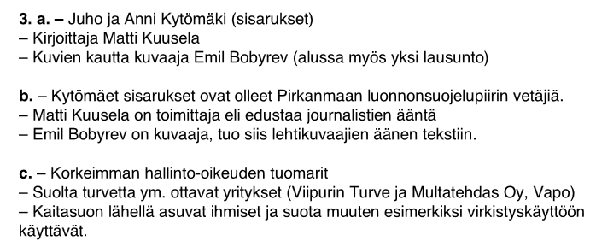
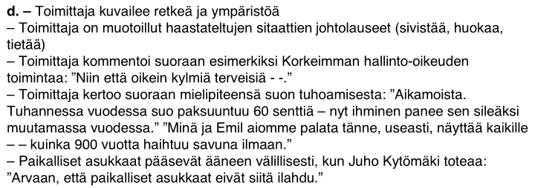

Slide 7
